Slide 1
Sesión 6 Principio de los diagramas de UML
Unidad 2
Introducción al Unified Model Language (UML)
Mg. Gustavo G. Delgado Ugarte

Slide 2
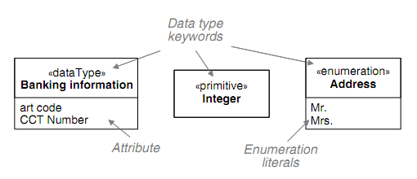
Tipos de datos en UML
UML distingue los siguientes tipos de datos:
Tipos de datos simples (DataType)
Tipos de datos primitivos (PrimitiveType)
Tipos Enumeración

Slide 3
Tipos de datos en UML
Tipos de datos simples (DataType)
Tipo con valores que no tienen una identidad
Ej. dinero, información bancaria
Dos instancias de un tipo de datos con los mismos valores de los atributos son indistinguibles

Slide 4
Tipos de datos en UML
Tipos de datos primitivos (PrimitiveType)
Tipo de datos simple sin estructuras
UML define los siguientes tipos de datos primitivos:
Entero: (infinito)
Conjunto de enteros: (..., -2, -1, 0, 1, 2, ...)
Boolean: verdadero, falso
Naturales Ilimitados (Infinito)
Conjunto de números naturales (0, 1, 2,...)
El símbolo de infinito es el asterisco (*)
Este tipo de datos se utiliza, por ejemplo, en el metamodelo para definir multiplicidades

Slide 5
Tipos de datos en UML
Tipos Enumeración
Tipos de datos simples con valores que se originan de un conjunto limitado de literales enumerados
Ejemplo: Estado civil

Slide 6
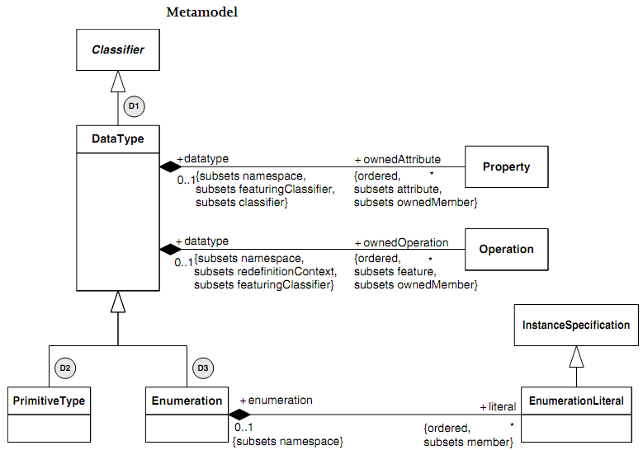
Tipos de datos en UML

Slide 7
Clasificadores
Aunque el metamodelo de la clase Clasificador es abstracto, lo que significa no se ve como un elemento de modelado, una notación se define en la especificación
Esta notación es heredada por las subclases y utilizados por ellas
Algunas de la notaciones eventualmente se sobrescribirán

Slide 8
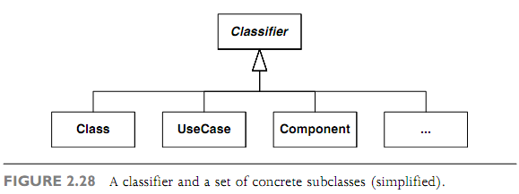
Clasificadores

Slide 9
Clasificadores
Es una clase base abstracta que clasifica las instancias en lo que respecta a sus características
Es un espacio de nombres (namespace) y un tipo, y puede ser generalizada
Clasificadores concretos en el metamodelo UML incluyen, por ejemplo, clase, componente, y caso de uso
Un clasificador asocia un conjunto de características
Características concretas son operaciones y atributos

Slide 10
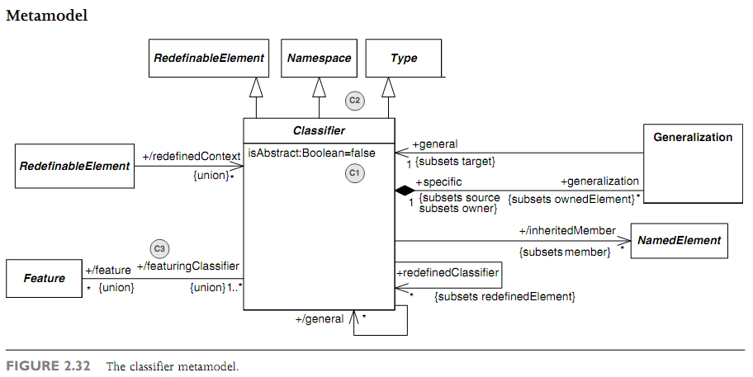
Clasificadores

Slide 11
Clasificadores
La notación estándar para el clasificador es un rectángulo que contiene el nombre con el nombre de la subclase entre guillemets (<<, >>) por encima de ella
Cada subclase introduce variantes de notación
El nombre de la clase concreto del metamodelo («clase») suele omitirse
Un caso de uso es generalmente representado en la notación por una elipse

Slide 12
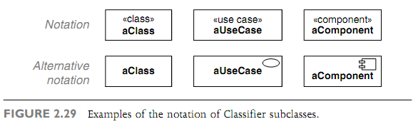
Clasificadores

Slide 13
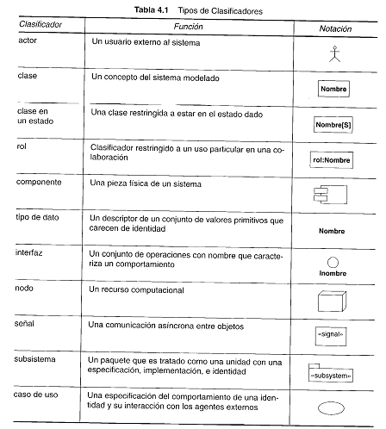

Slide 14
Clasificadores
Un clasificador es abstracto si su descripción es incompleta
Esto significa que no se pueden crear instancias
La Abstracción es una característica de los clasificadores
Los nombres de los clasificadores abstractos se escriben en cursiva.
Si lo desea, puede agregar la cadena de propiedad {abstracta}.
Además de la zona de notación para el nombre (compartimentos en UML), puede haber otros, por ejemplo, para los atributos y las operaciones

Slide 15
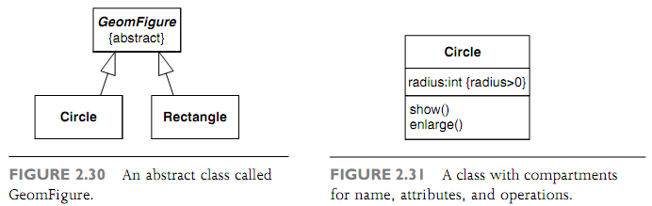
Clasificadores

Slide 16
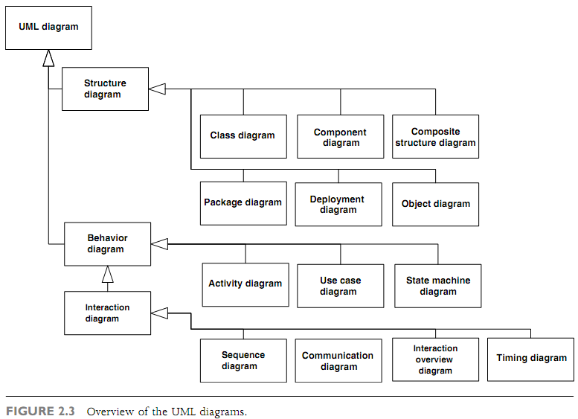
Introducción a los diagramas en UML

Slide 17
Introducción a los diagramas en UML
Un diagrama consta de un área dentro de un rectángulo y un encabezado en la esquina superior izquierda
El encabezado diagrama muestra el tipo de diagrama (opcional), el nombre del diagrama (obligatorio), y los parámetros (opcional).

Slide 18
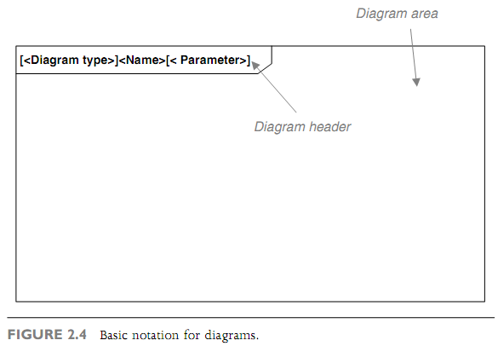
Introducción a los diagramas en UML

Slide 19
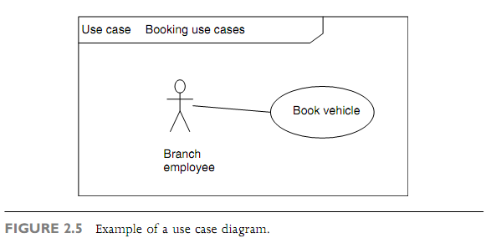
Introducción a los diagramas en UML

Slide 20
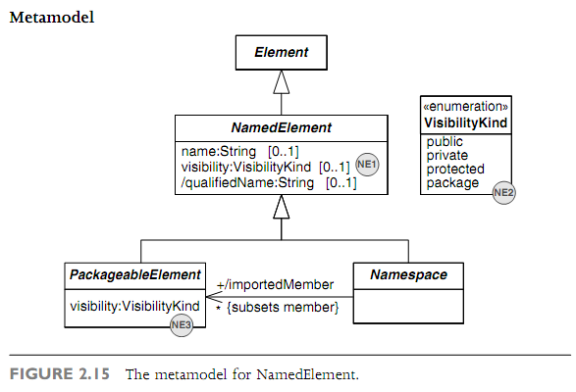
Tipos de elementos del UML

Slide 21
Tipos de elementos del UML
Elemento nombrado es un elemento que puede tener un nombre y una visibilidad definida (público, privado, protegido , empaquetado)

Slide 22
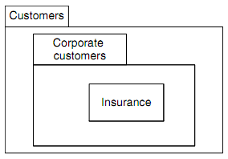
Tipos de elementos del UML
Espacio de nombres (namespace) es un elemento nombrado que puede contener elementos nombrados
Dentro de un espacio de nombres, elementos nombrados se identifican por sus nombres
Tienen un nombre cualificado, resultando en espacios de nombres anidados, por ejemplo, la clase Customers:: CorporateCustomers:: Insurance

Slide 23
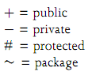
Tipos de elementos del UML
Elemento empaquetable es un elemento nombrado que puede pertenecer directamente a un paquete.
La declaración de la visibilidad es obligatoria para un elemento empaquetable

Slide 24
Estereotipos
Los estereotipos son extensiones formales de los elementos del modelo existente en el metamodelo UML, es decir, extensiones metamodelo
El elemento de modelado está directamente influenciada por la semántica definida por la extensión
En lugar de introducir un elemento nuevo del modelo al metamodelo, los estereotipos agregan semántica a un elemento actual del modelo

Slide 25
Estereotipos
Los Estereotipos clasifican los posibles usos de un elemento del modelo. Esta clasificación no tiene nada que ver con el modelado de metaclases.
Ciertas características comunes son atribuidos a uno o varios elementos del modelo

Slide 26
Estereotipos múltiples
Diversos estereotipos se pueden utilizar para clasificar a un solo elemento de modelado
La representación visual de un elemento puede estar influenciada por la asignación de estereotipos
Los estereotipos se pueden añadir a los atributos, operaciones y relaciones
Los estereotipos pueden tener atributos para almacenar información adicional

Slide 27
Estereotipos - Notación
Un estereotipo se coloca antes o por encima del nombre del elemento (por ejemplo, nombre de la clase) y encerrado en guillemets («,»)
Los caracteres «y», a veces conocidos como comillas en ángulo, no debe confundirse con los caracteres doble mayor que, <<, o doble menor que, >>
No todas las ocurrencias de esta notación significa que este viendo un estereotipo. Palabras claves predefinidas en UML también se encierran en guillemets

Slide 28
Estereotipos – Símbolos Gráficos
Como alternativa a esta notación puramente textual, símbolos especiales pueden ser utilizados
Los estereotipos «entity» («entidad»), «boundary» («límite») y «control» son buenos ejemplos.
Las herramientas son libres de uso de algún color especial u otro elemento de énfasis visual

Slide 29
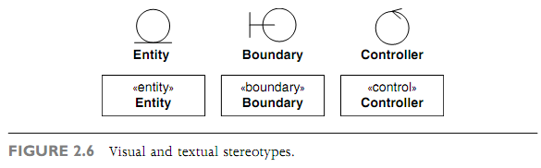
Estereotipos – Símbolos Gráficos

Slide 30
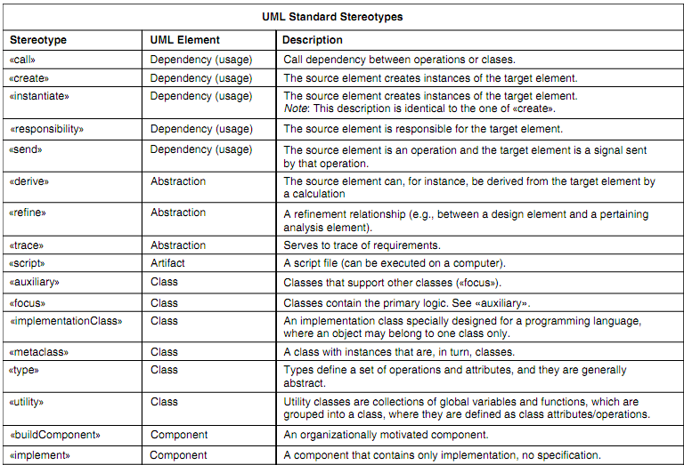

Slide 31
